Slide 1
MODELO DE REFLEXIÓN
Modelo económico social
Modelo político
Modelo Militar
CORRELACIÓN

Slide 2

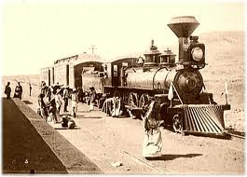
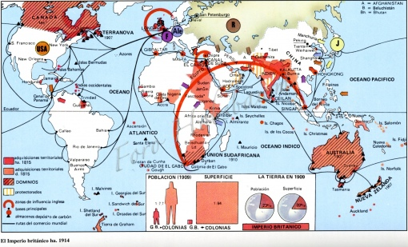
Capitalismo (2da Mitad del XIX – 2GM)
Revolución de los transportes (FFCC y barco a vapor). Capital financiero
División Internacional del trabajo
Imperialismo
Positivismo

Slide 3
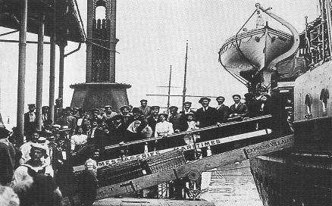
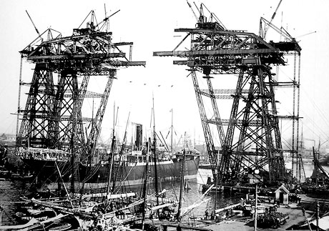
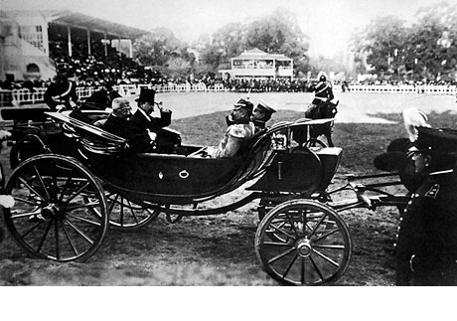
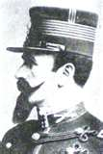

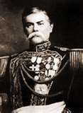
Estado Nación
Estado mínimo.
Preeminencia de la sociedad civil.
Profesionalización de los Ejércitos

Slide 4


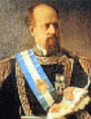
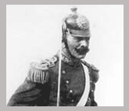

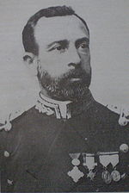
SEGUNDA ETAPA

Slide 5
Cambios en las FFAA
Creación de la Escuela Naval y Colegio Militar (1869)
Ley de ascensos y primeros reglamentos
Nuevos armamentos
Codigo de justicia militar (1895)
Grandes maniobras (1895)
Creación de la Escuela de la Superior de Guerra (1900)

Slide 6
Evolución histórica
Sistema de Defensa Nacional
1898 - 1943
Cte J FFAA
Min Guerra
Min Marina

Slide 7
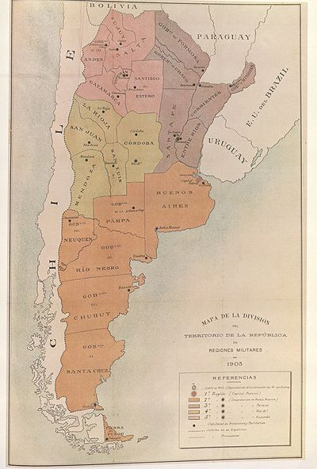
SEGUNGO GOBIERNO DE ROCA
Divide al país en 7 regiones militares
Nacen las guarniciones y los campos de instrucción (cuartel)
SMO y Escuela Primaria Obligatoria
FFCC al Neuquén y Puerto Belgrano

